Slide 2
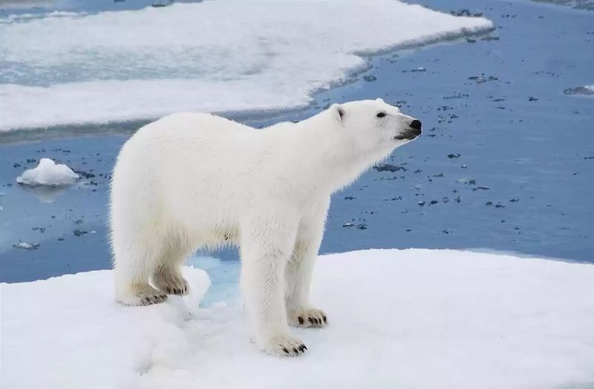

Slide 3
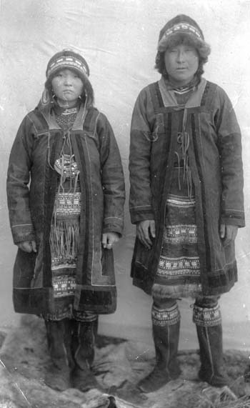
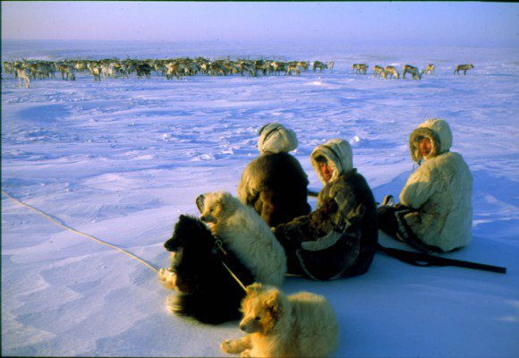
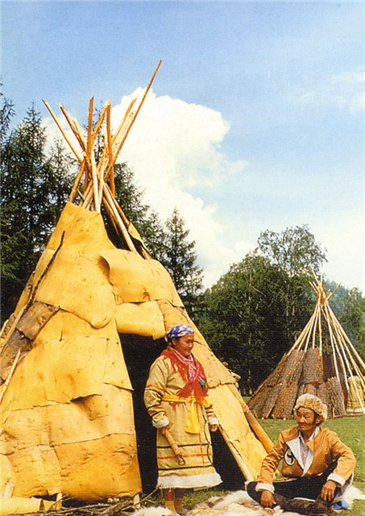
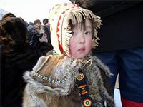

Slide 4
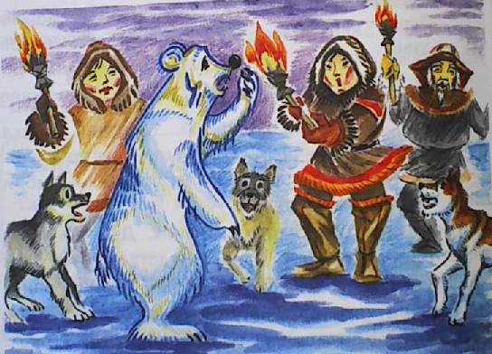
«Үрүҥ эⱨэ мунна тоҕо хараный?» (Дьүкээгир остуоруйата)

Slide 5
моһуоктуур – эрэйдиир кэриэрэр – уот сиэн хараарар дьаадьыйан – куотан баппаҕай - ытыс

Slide 6
чаҕыйбат
тэскилиир
күннүүр
моⱨуоктуур
кубулуммуттар

Slide 7
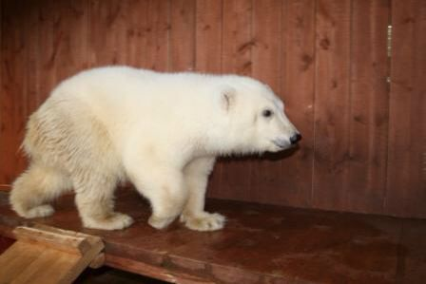
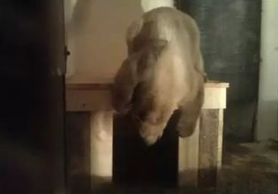
Ломоносов
Колымана

